Slide 1
Das sind die Flagge und Wappen von Nord-Rhein-Westfalen

Slide 2
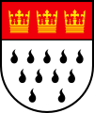

Slide 3
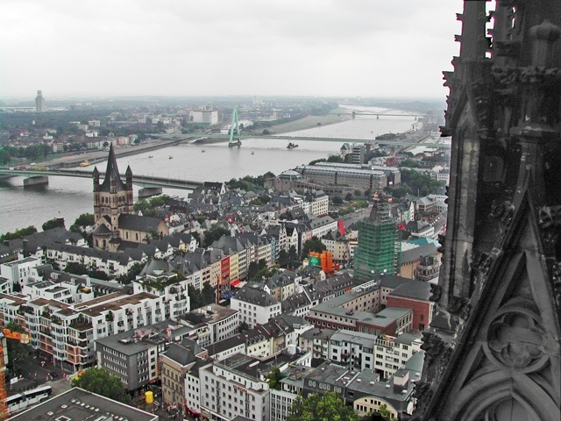
Köln ist eine Großstadt.

Slide 4
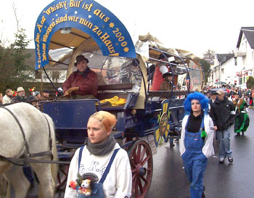
Die Kölner lieben ihre Stadt.

Slide 5
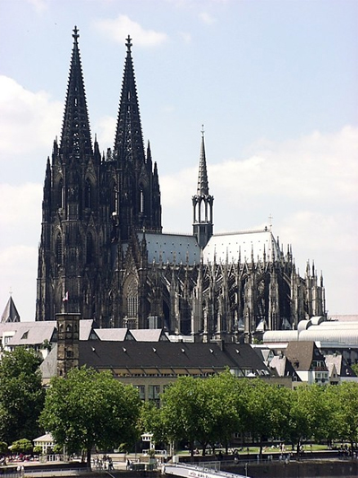
Ein echtes Zentrum ist der Kölnischer Dom.

Slide 6
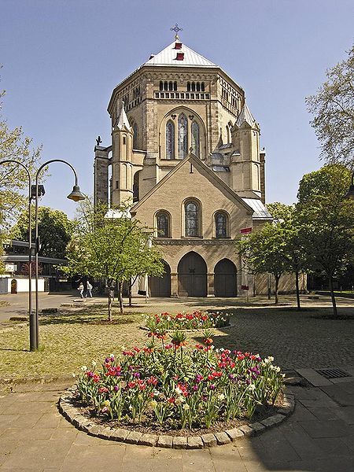
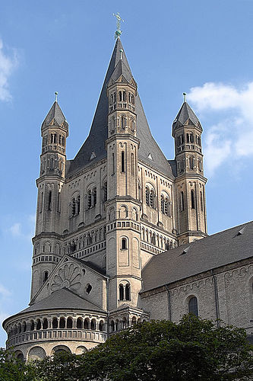
Hier sind schöne romanische Kirchen.

Slide 7
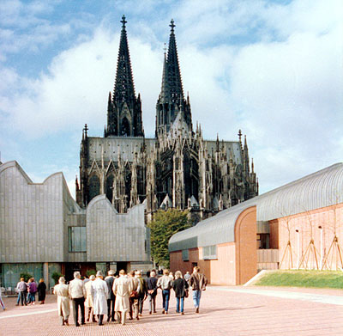
In der Altstadt am Rhein ist das Wallraff – Richart - Museum mit einer reichen Malereisammlung.

Slide 8
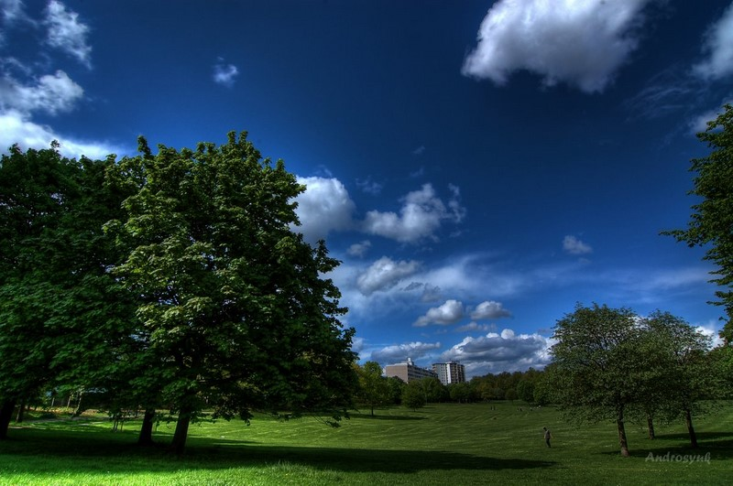
Der Rhein und die vielen Parks machen die Stadt besonders attraktiv.

Slide 9
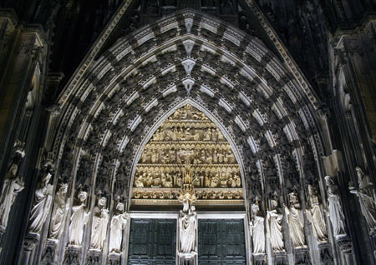
Köln ist Kulturstadt mit neun städtischen und vielen privaten Museen, mit 60 Galerien und vielen Theatern.

Slide 10
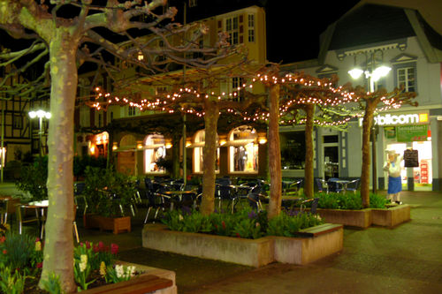
Kleine Cafés, Bars sind überall.

Slide 11
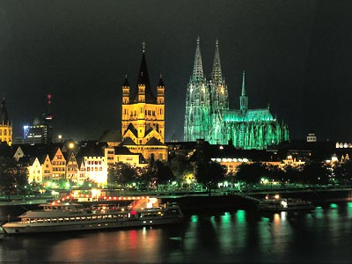
Dom, Rathaus und Altstadt beleuchten sehr schön .

Slide 12
Willkommen in Köln!

